Slide 1
Статический анализ для всех и для каждого

Slide 2

Обо мне
Артемий Сартаков
Закончил ФИТ НГУ в 2017
5 лет в статическом анализе
Преподаю ООП на ФИТе

Slide 3
Я люблю мучить студентов

Slide 4
ALT+ENTER код ревью
Берем проект студента
Открываем в IDEA
Ругаемся на желтый код

Slide 5
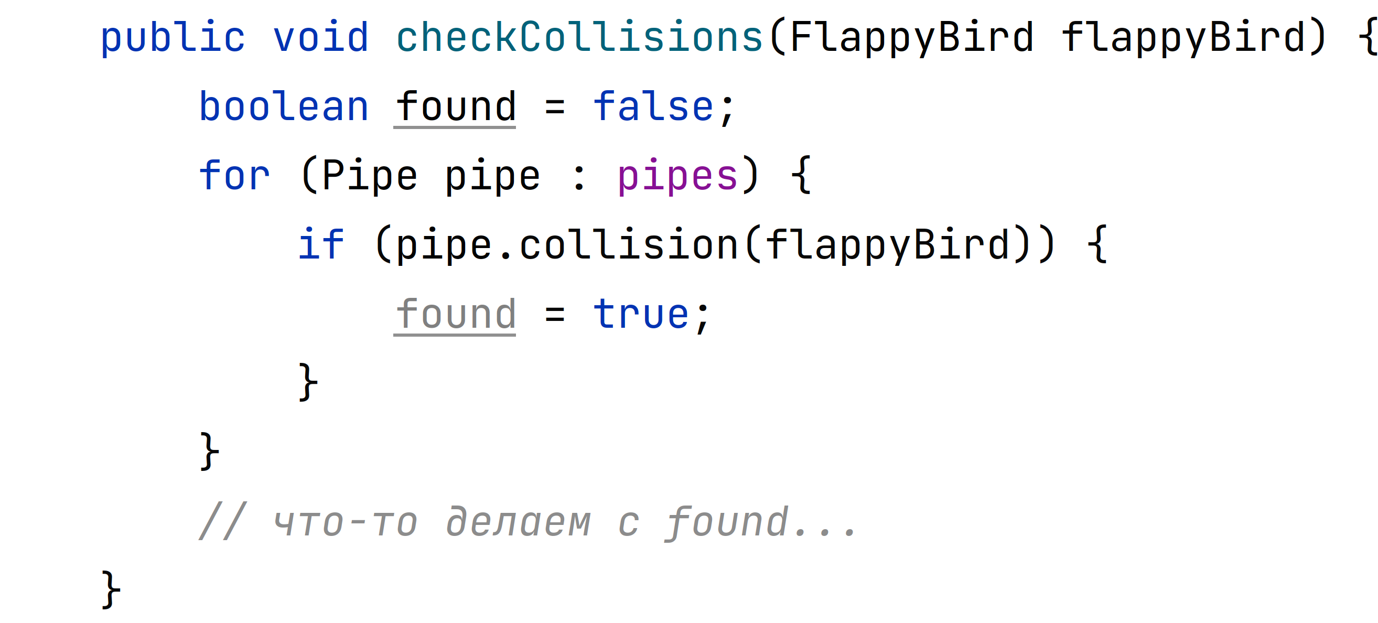

Что с этим методом не так?

Slide 6
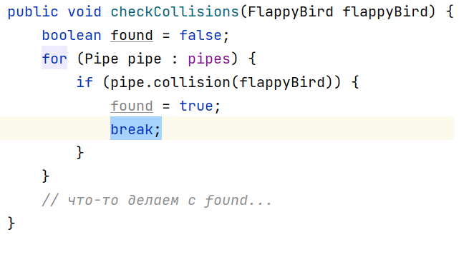
Что с этим методом не так?

Slide 7
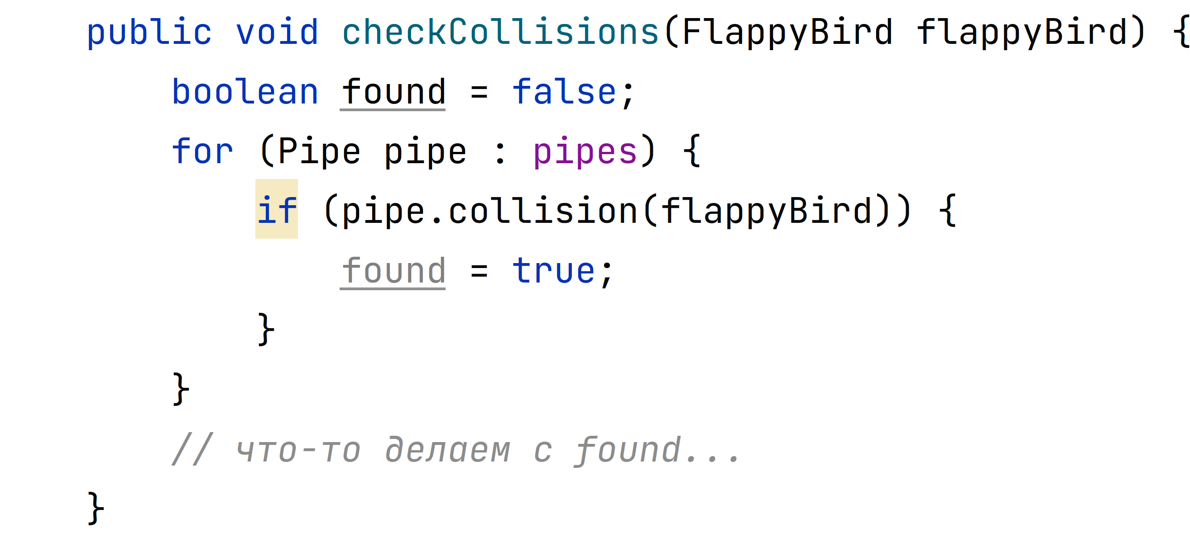
Идейка про это знает

Slide 8
Статический анализ – это анализ компьютерных программ, который производится без их запуска.

Slide 9
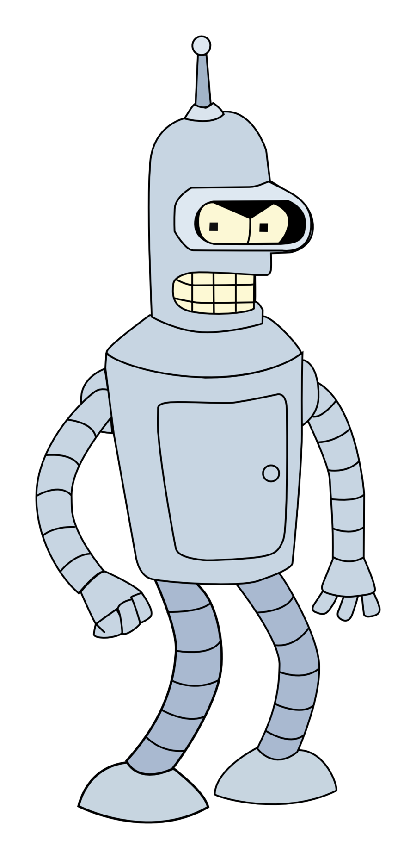
Я, статический анализатор

Slide 10
Статический анализ – это анализ компьютерных программ, который производится без их запуска. Обычно этот анализ производится автоматически.

Slide 11
А как?

Slide 12
Давайте автоматизируем
Ищем for в коде
Ищем внутри if (проверяем, что у него нет else). Больше ничего в цикле быть не должно
Смотрим, что внутри if есть только запись значения в переменную

Slide 13
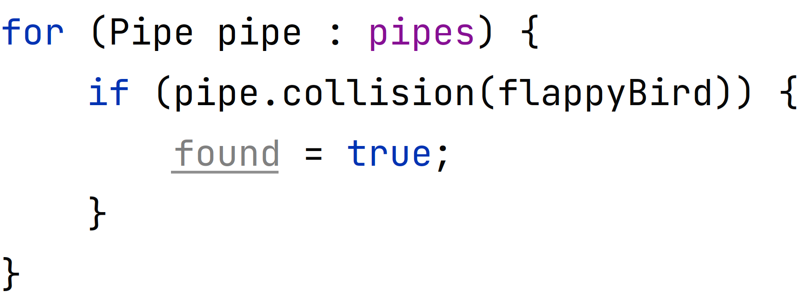
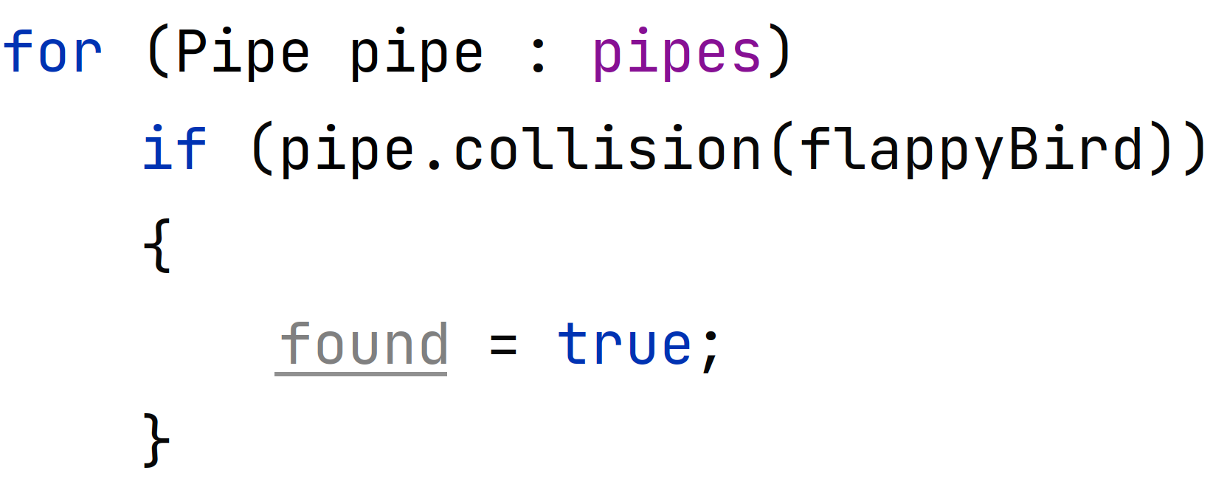
Но есть нюанс(ы)
Запись здорового человека
Запись курильщика

Slide 14
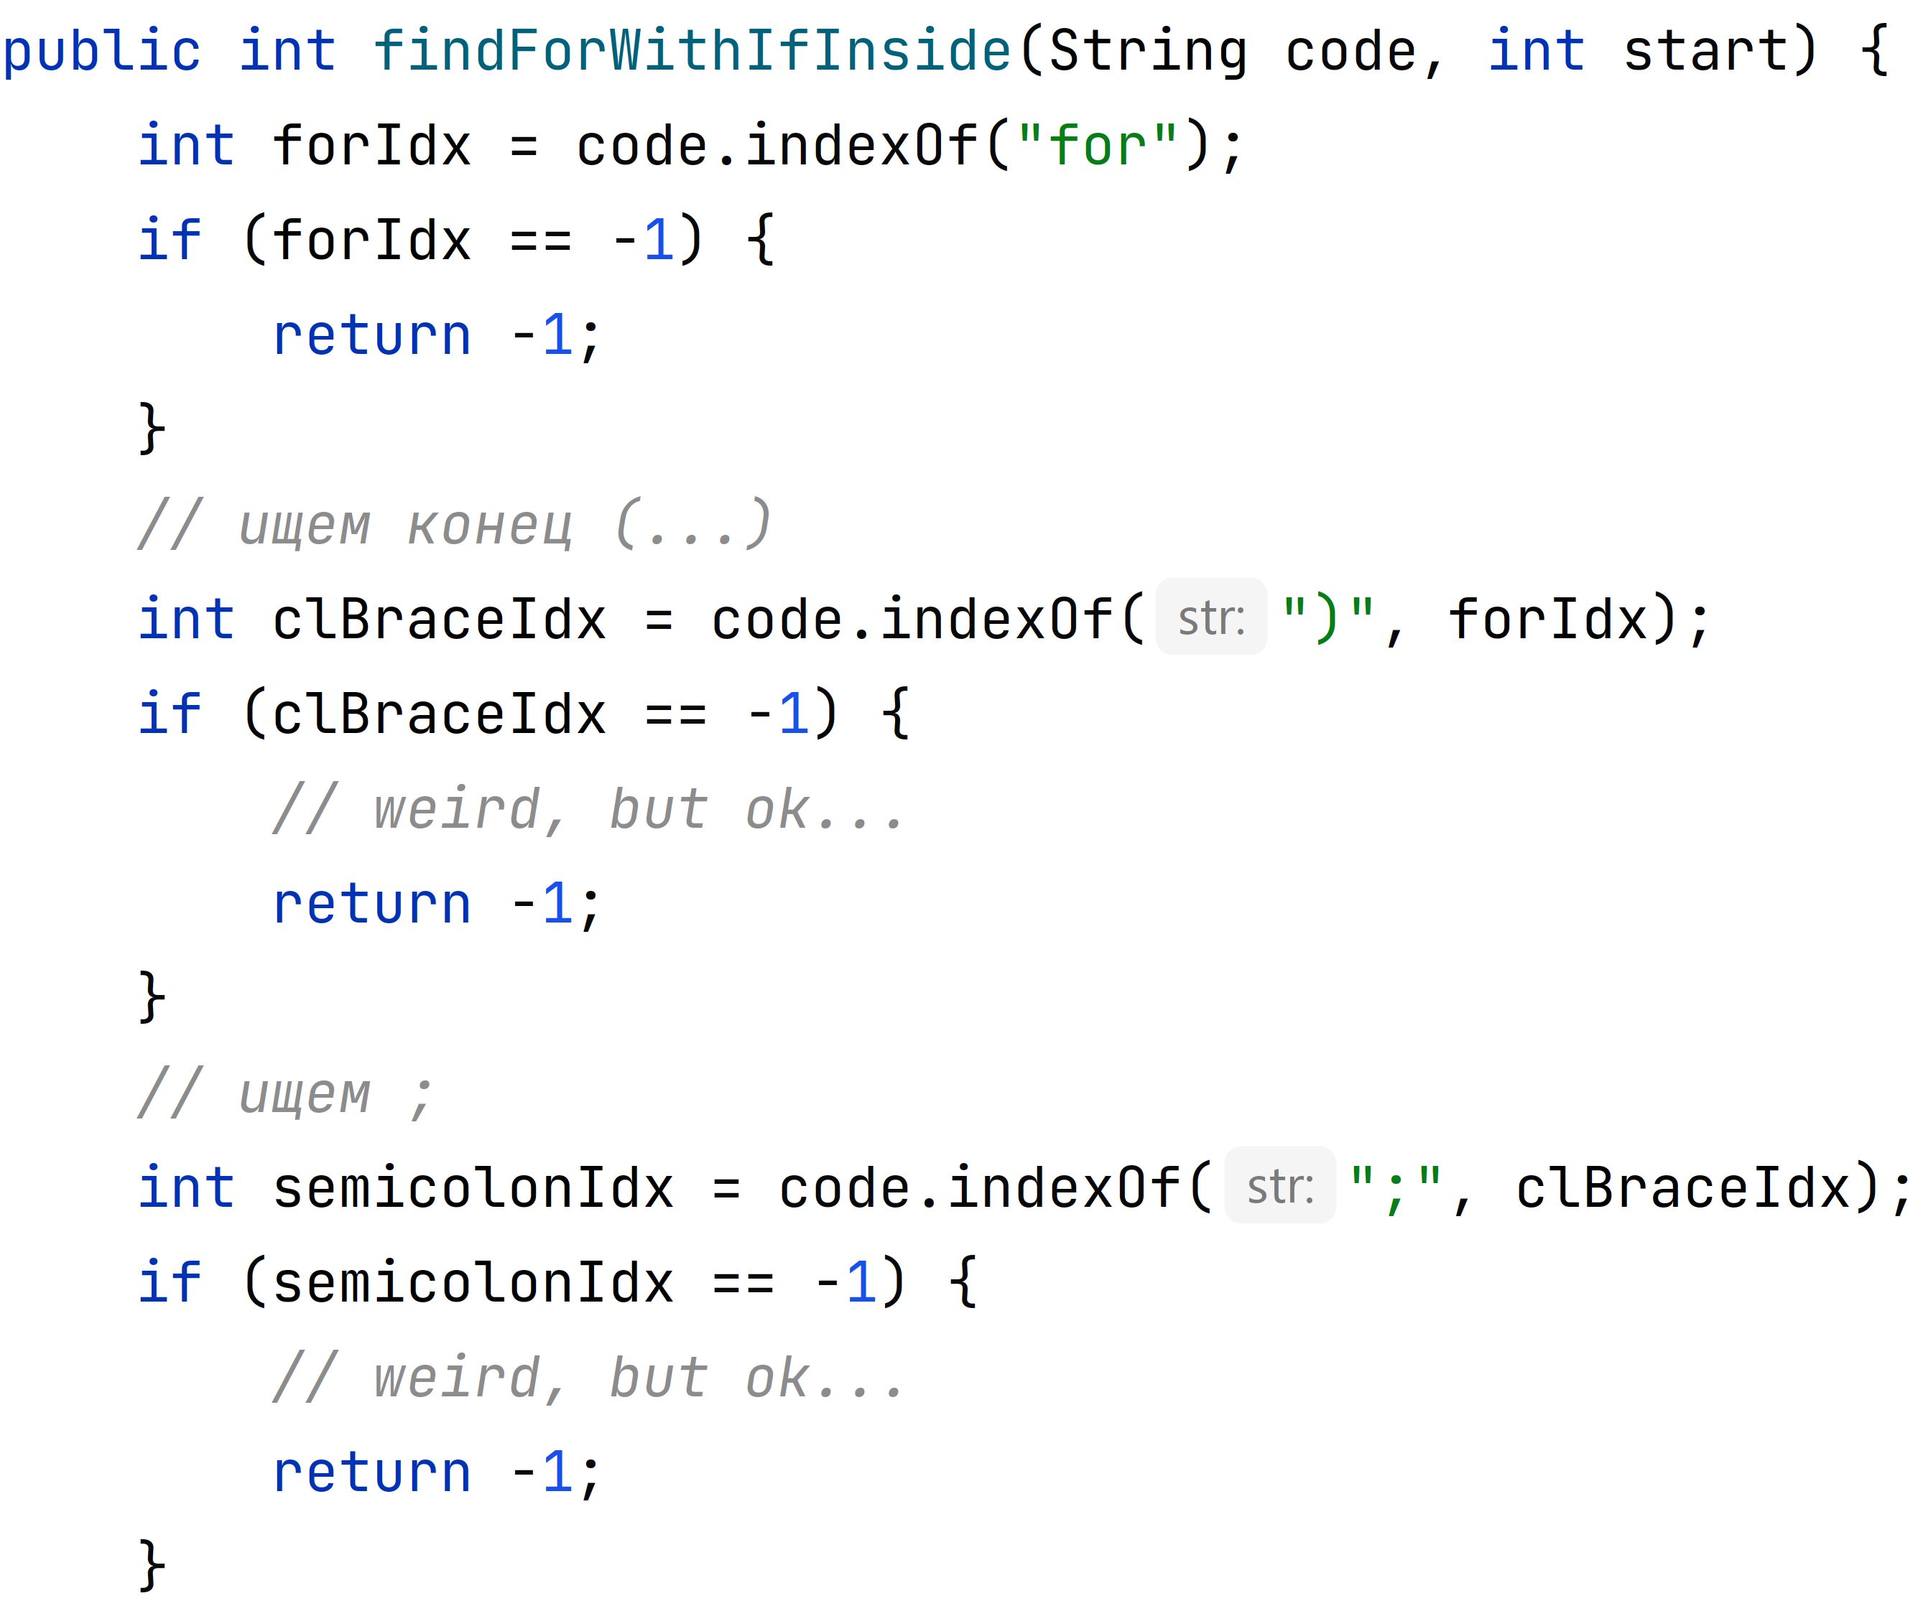
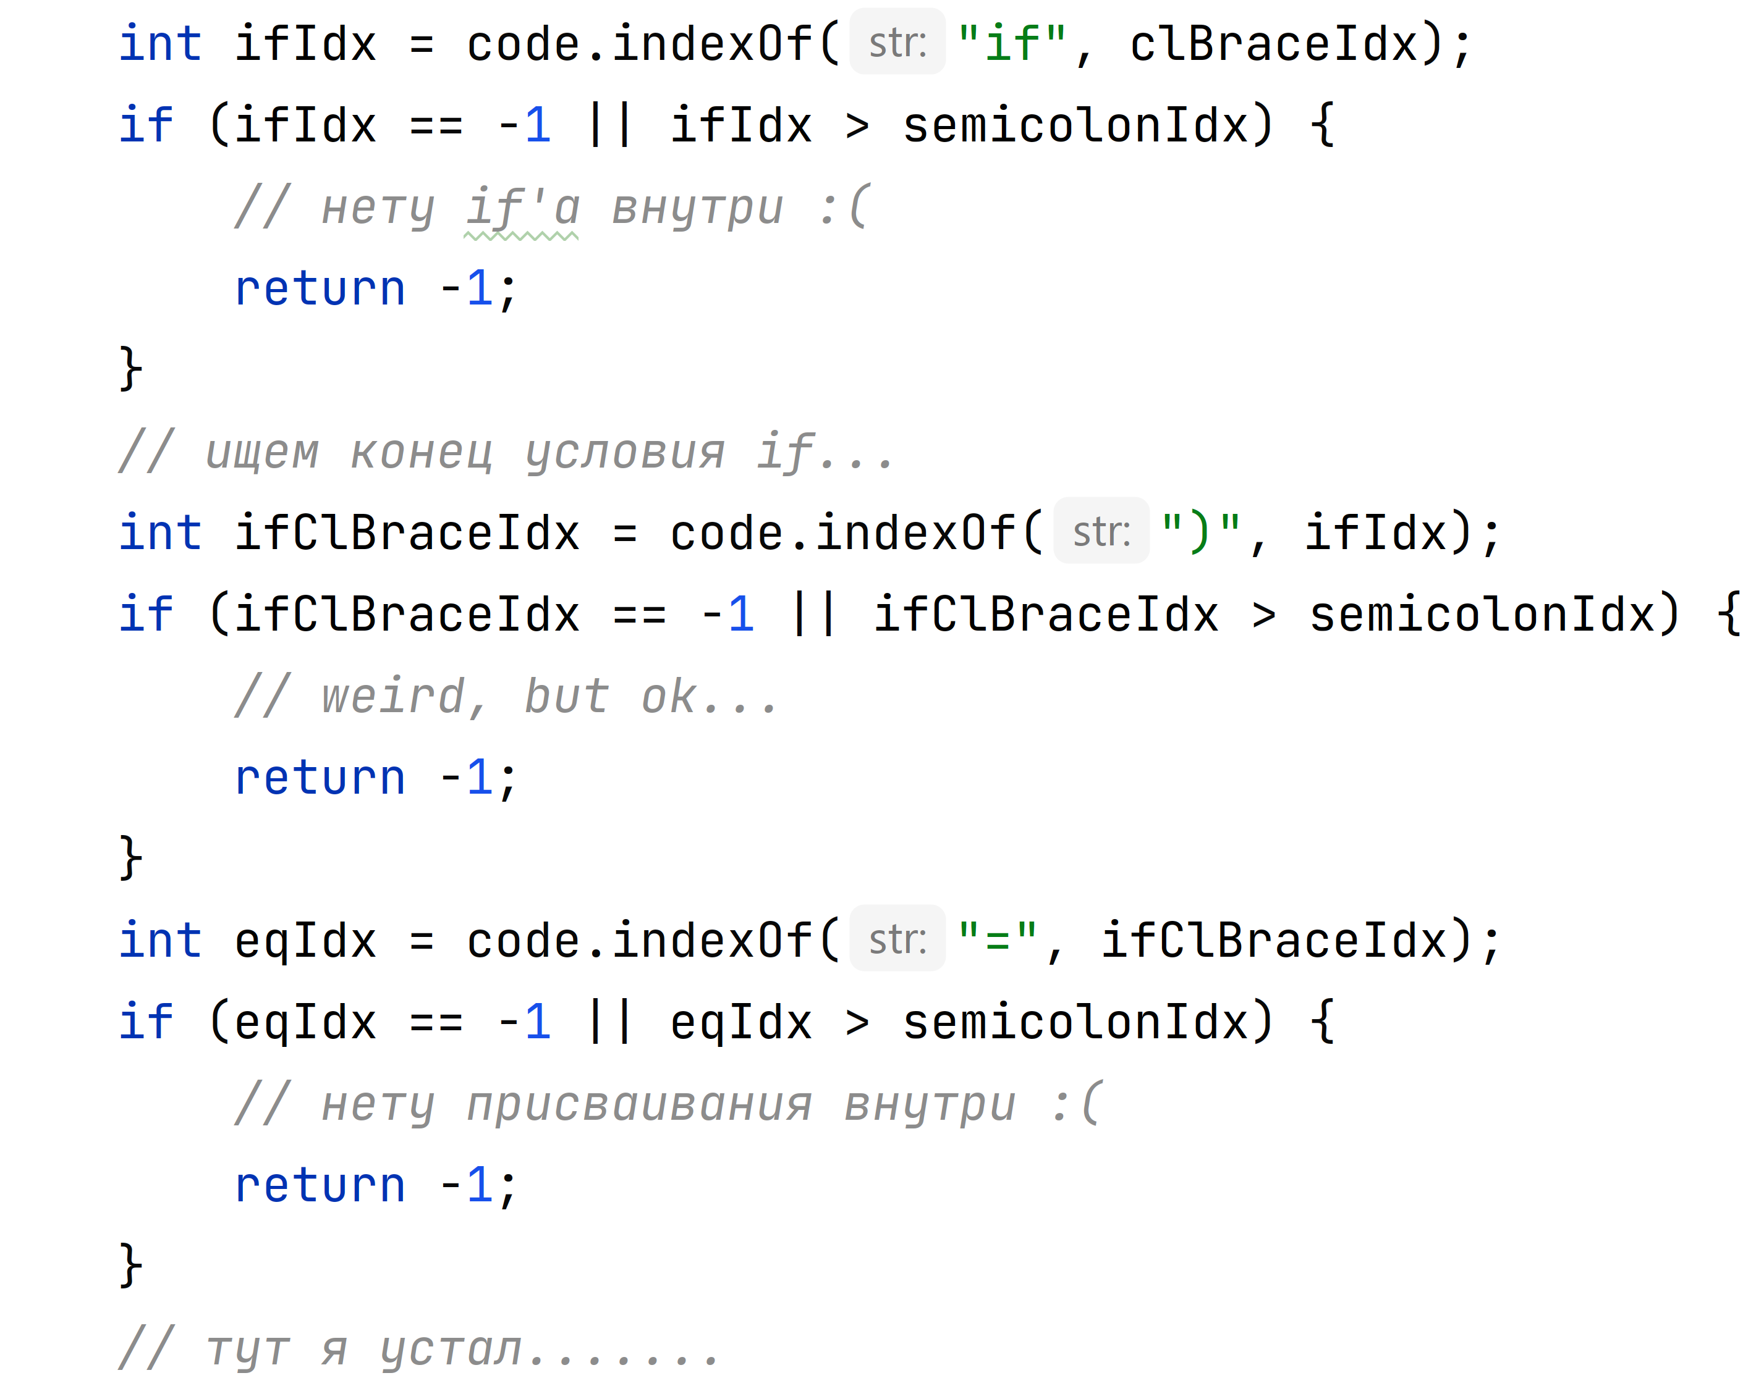
Да ладно, что там писать-то!

Slide 15
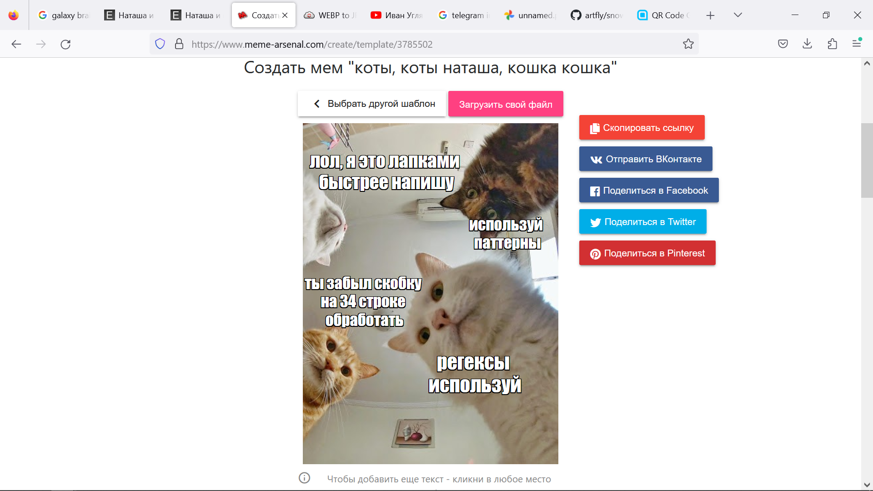
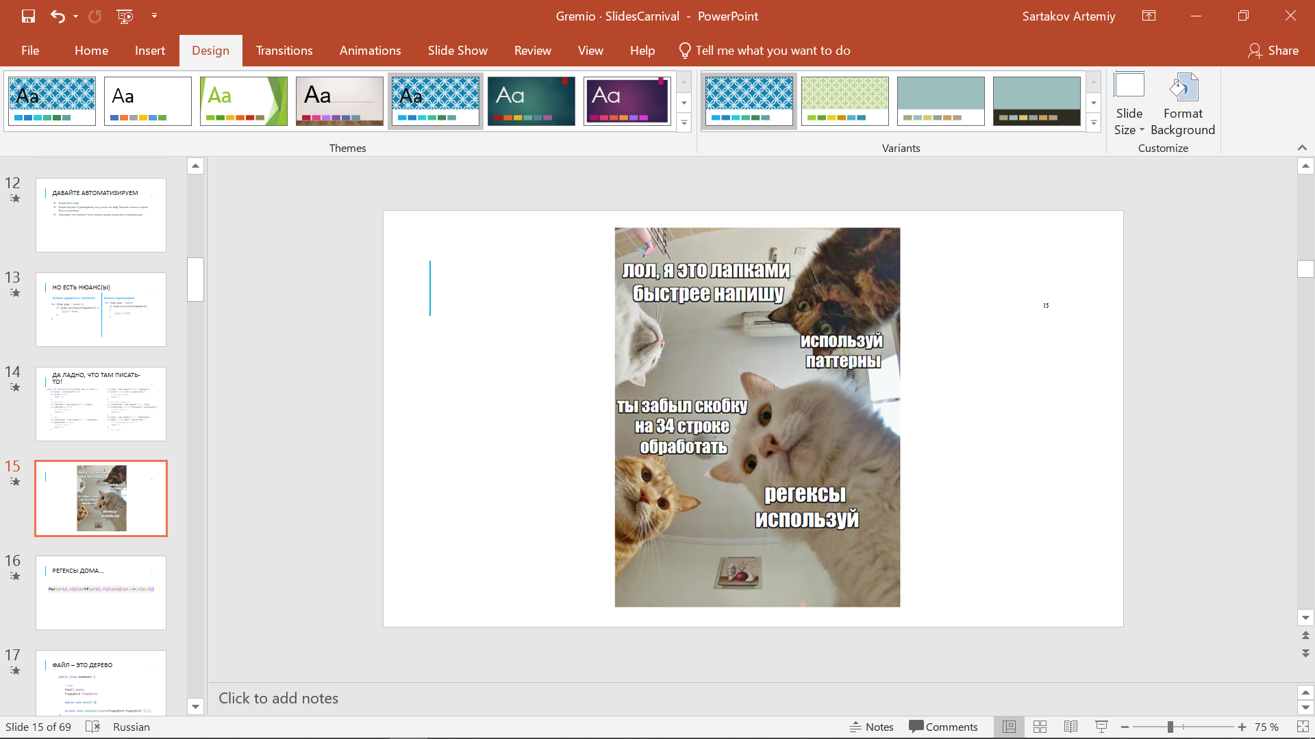

Slide 16
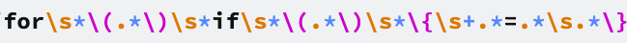
РЕГЕКСЫ ДОМА...

Slide 17
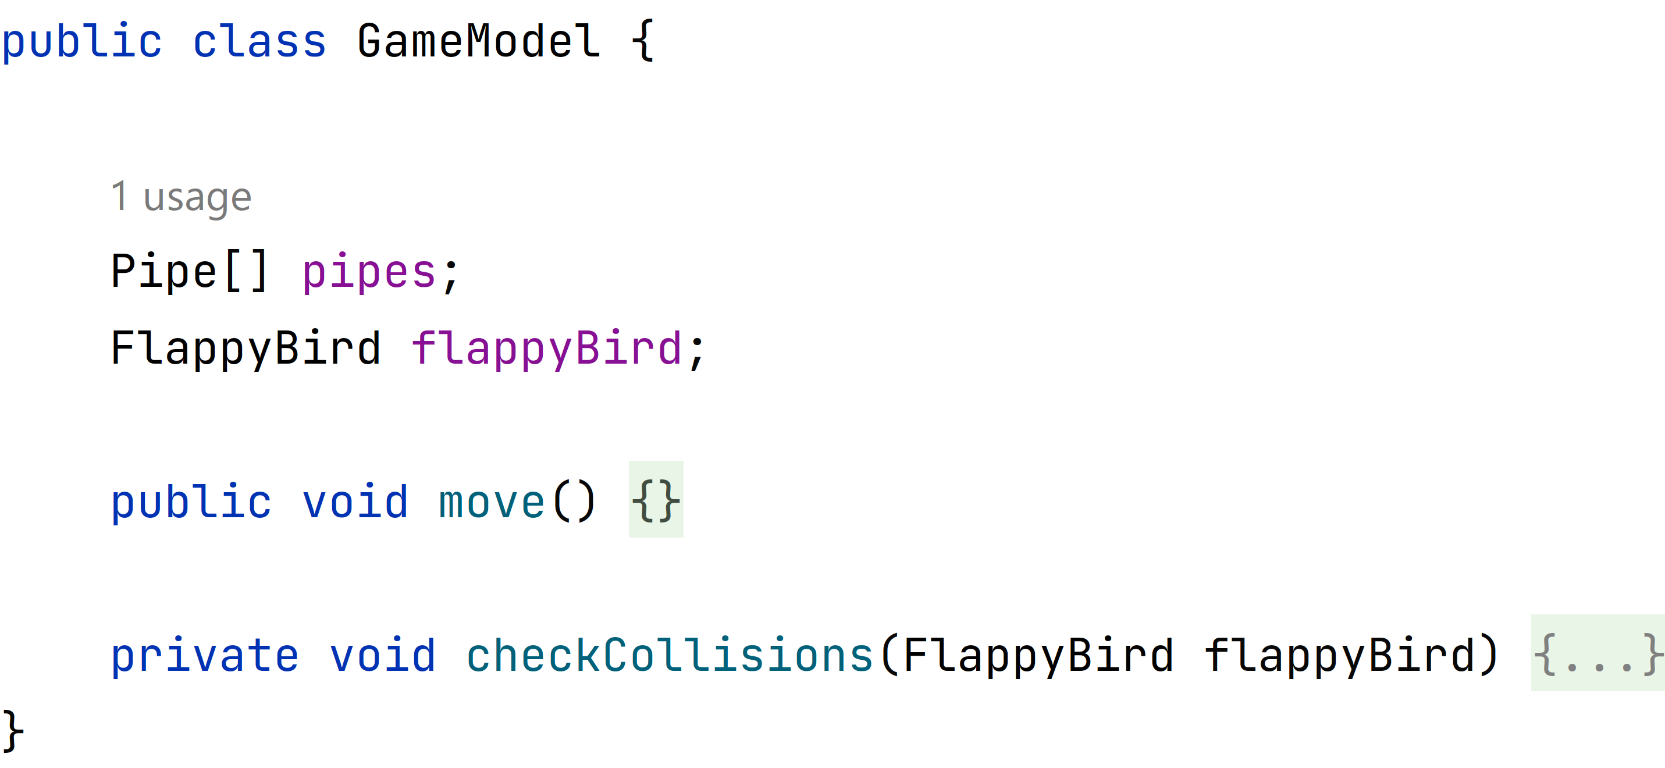
Класс – это дерево

Slide 18
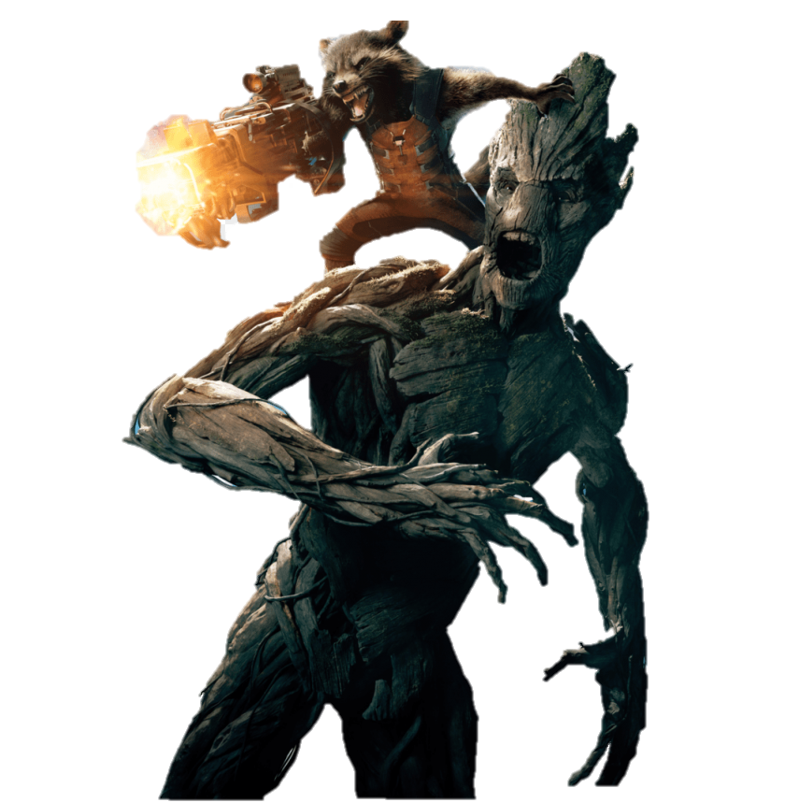
ФАЙЛ – ЭТО ДЕРЕВО
GameModel.java
PsiFile
GameModel
PsiClass
move()
PsiMethod
checkCollisions()
PsiMethod
pipes
PsiField
flappyBird
PsiField

Slide 19
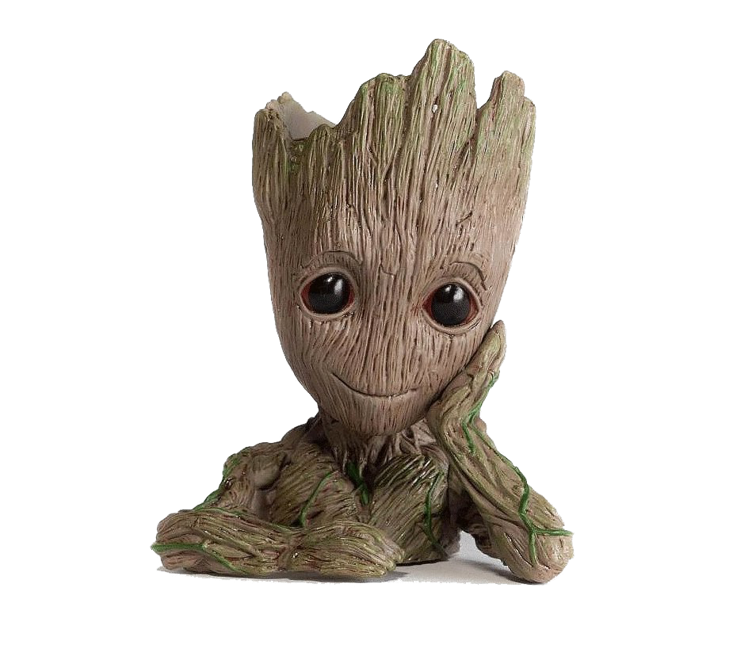
МЕТОД – ЭТО ДЕРЕВО
checkCollisions()
PsiMethod
boolean found = false;
PsiExpressionStatement
for (Pipe: pipes) {…}
PsiForEachStatement

Slide 20
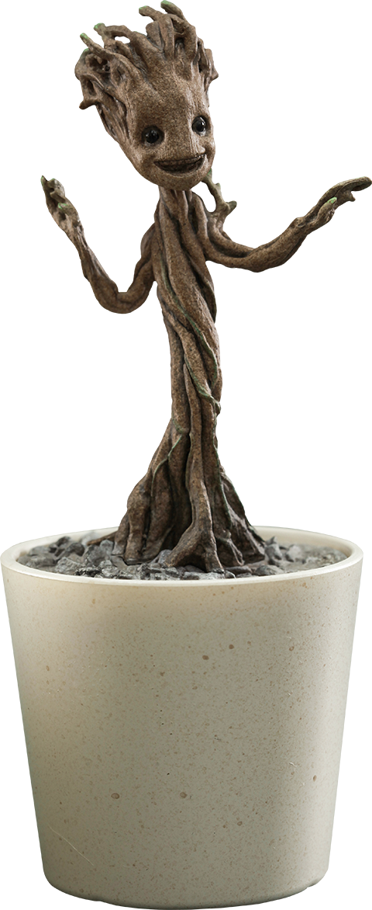
FOR – ЭТО ДЕРЕВО
for (Pipe pipe: pipes) {…}
PsiForEachStatement
Pipe pipe
PsiParameter
pipes
PsiReferenceExpression
{ … }
PsiCodeBlock
If (…) {…}
PsiIfStatement

Slide 21
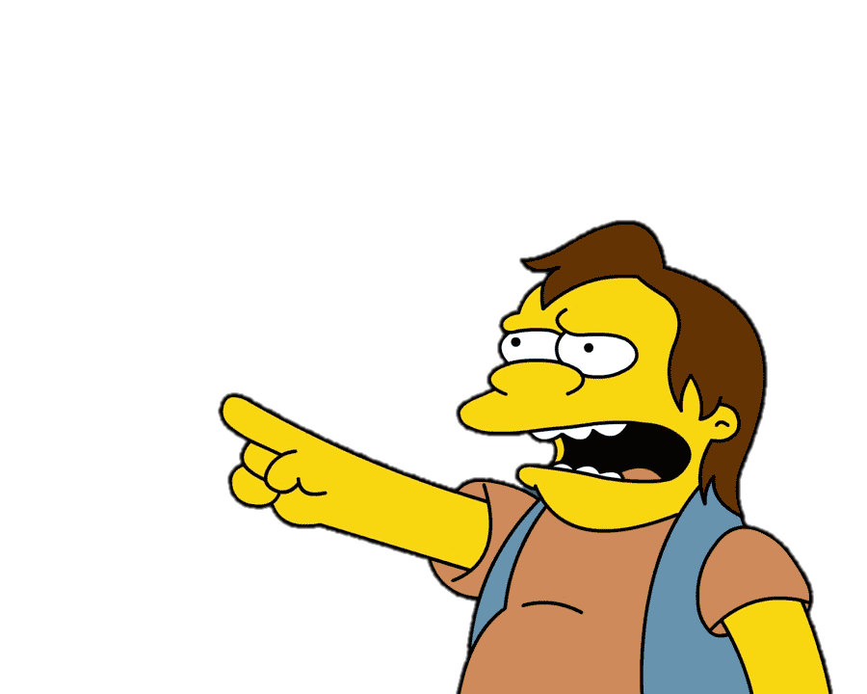
Инспекции
Обходят дерево (PsiFile) вглубину, используют паттерн визитор
Помечают проблемный элемент и предлагают автоматические исправления (квик-фиксы)
На основе пометок подсвечивается код в редакторе

Slide 22
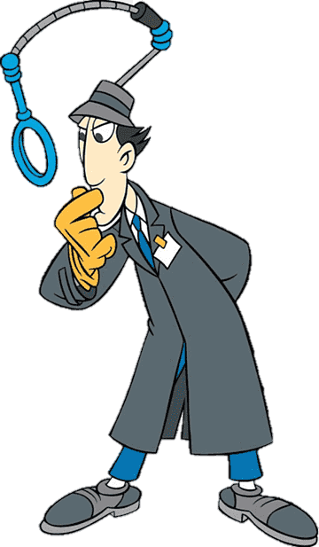
пишем инспекцию

Slide 23
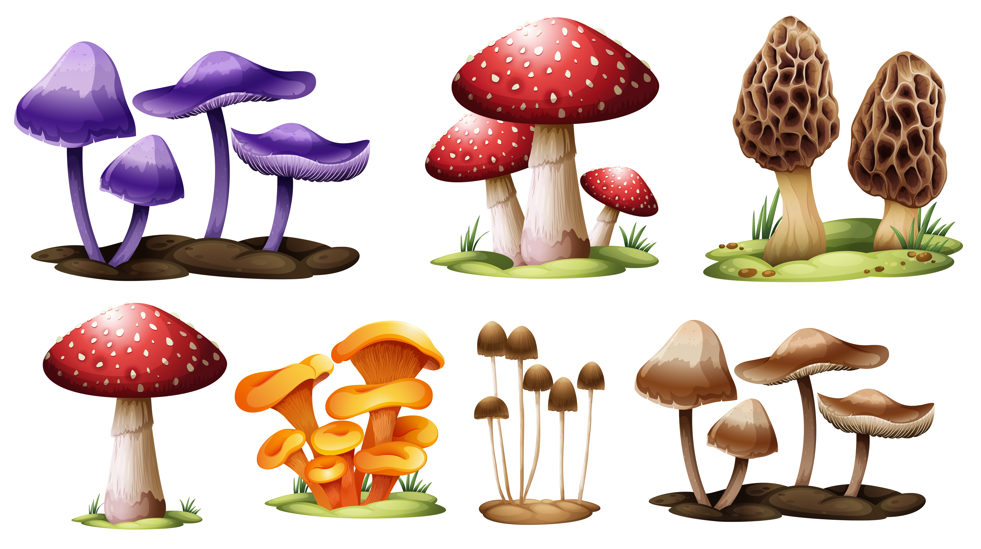
FALSE POSITIVE

Slide 24
FALSE-POSITIVE

Slide 25
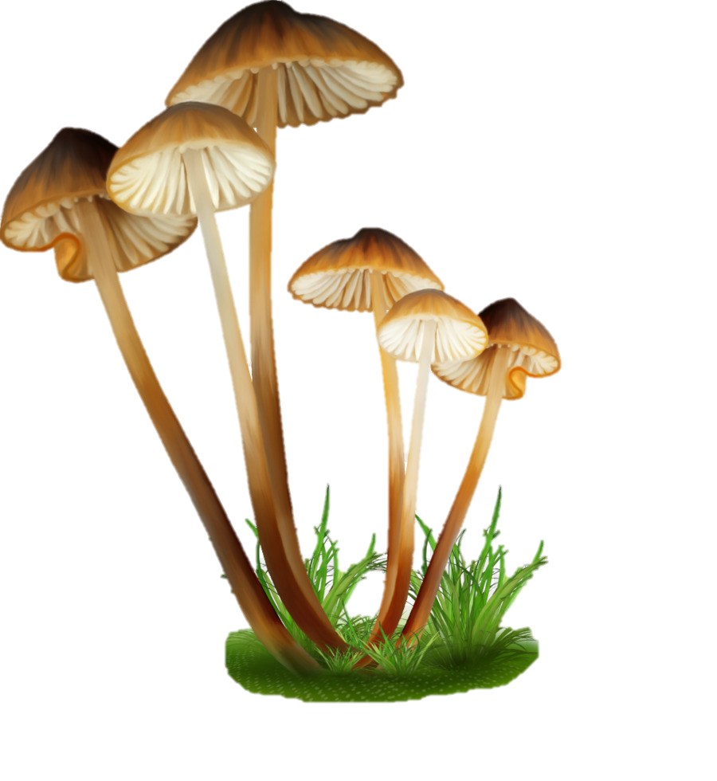
FALSE-POSITIVE

Slide 26
Сайд-эффект– что-то, что производит наблюдаемое изменение состояния программы

Slide 27
Стандартные Сайд эФФЕКтЫ
Выброс исключения
Логирование / System.out.println
Запись в поле

Slide 28
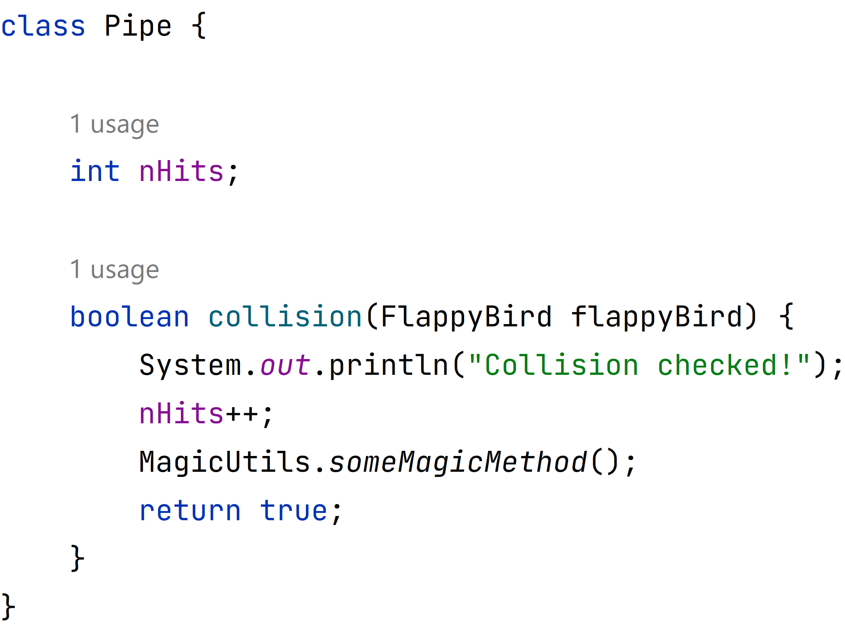
САЙД-ЭФФЕКТЫ

Slide 29
САЙД-ЭФФЕКТЫ (IDEA)
Кидание исключения
Логирование / System.out.println
Запись в поле
Чтение из volatile поля
Больше одного вызова

Slide 30
FALSE NEGATIVE

Slide 31
FALSE Negative
Поддержать разные виды циклов
Скобочки и присваивание к нескольким переменным
Поддержать неявные if’ы
Удалять if, если переменная не используется

Slide 32
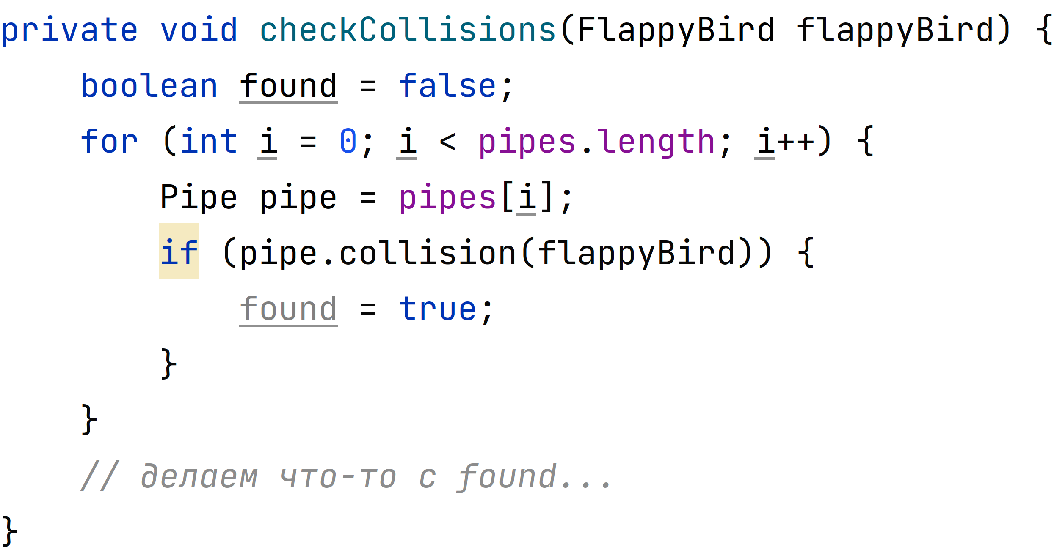
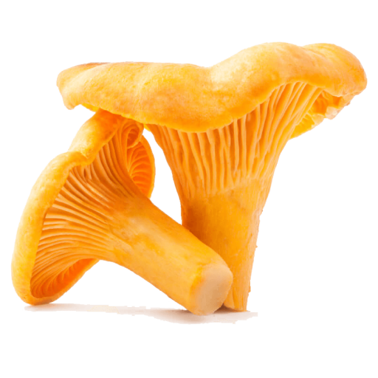
ДА... (Виды циклов)

Slide 33
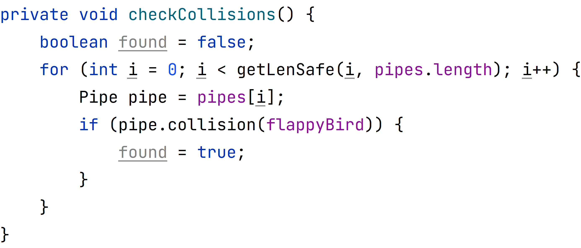
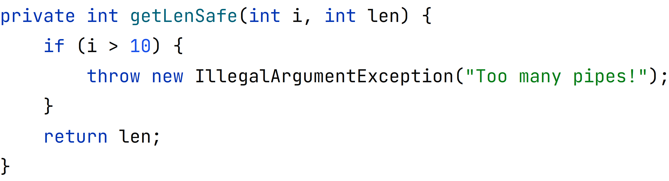
НО СНОВА САЙД-ЭФФЕКТЫ...

Slide 34
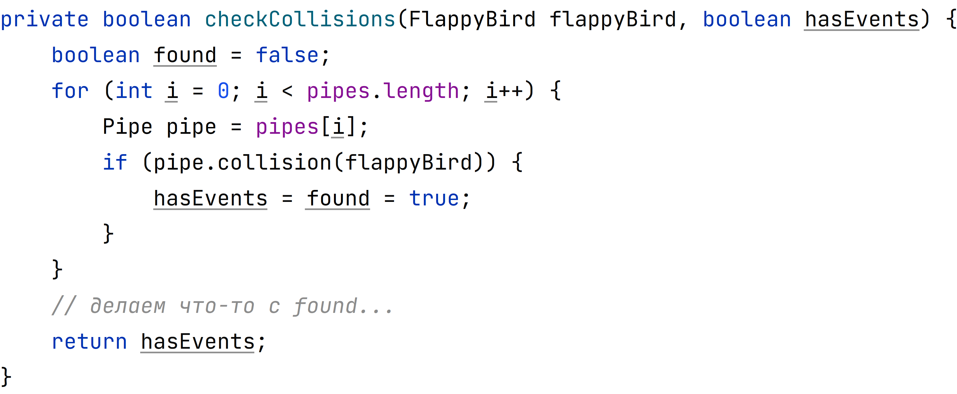
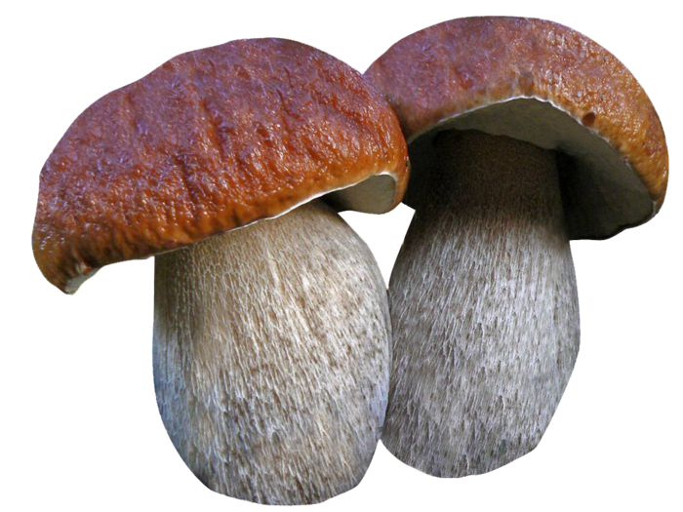
ДА... (цепочка присваиваний)

Slide 35
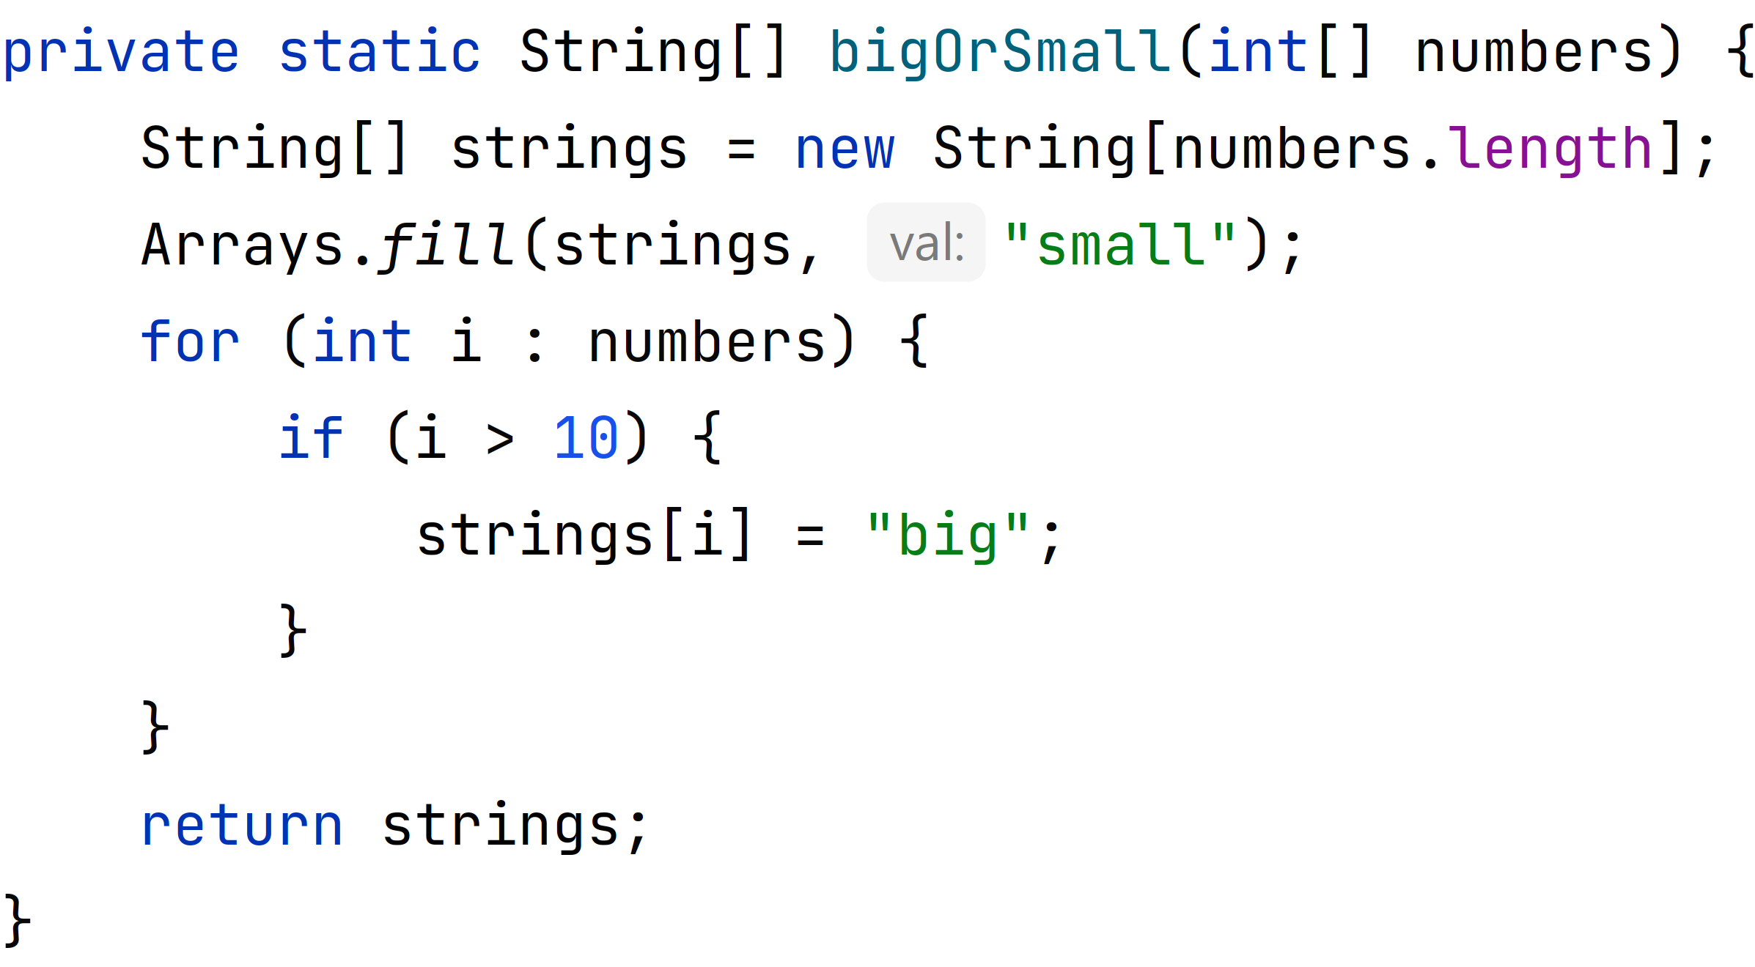
НО НУЖНО УЧЕСТЬ МАССИВЫ...

Slide 36
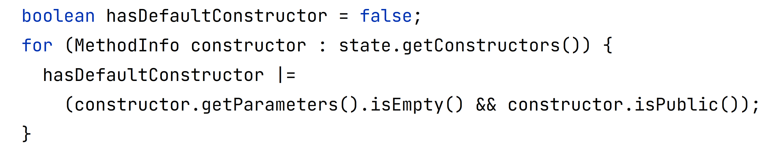
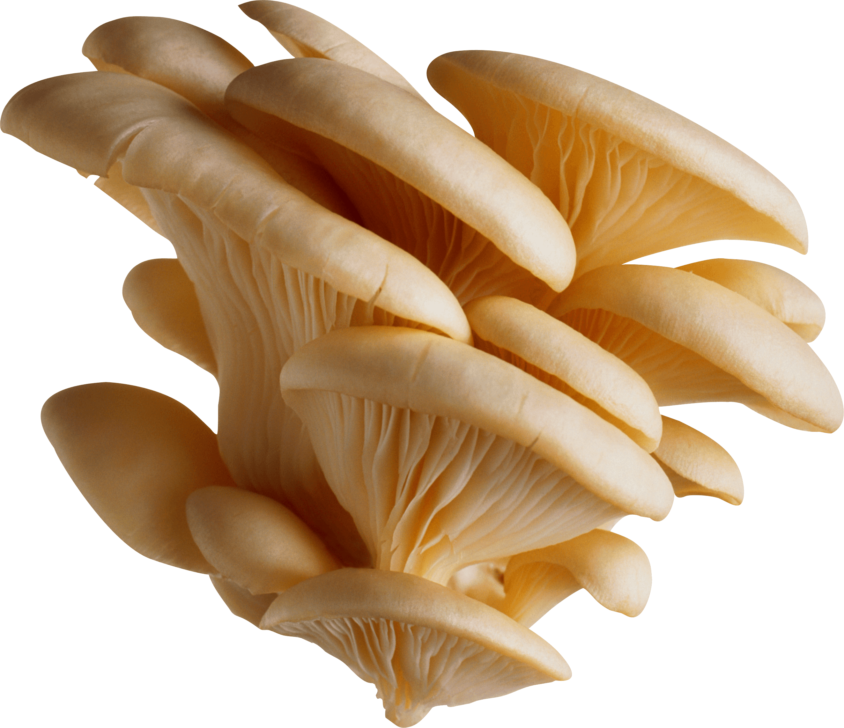
ДА... (неявный if)

Slide 37
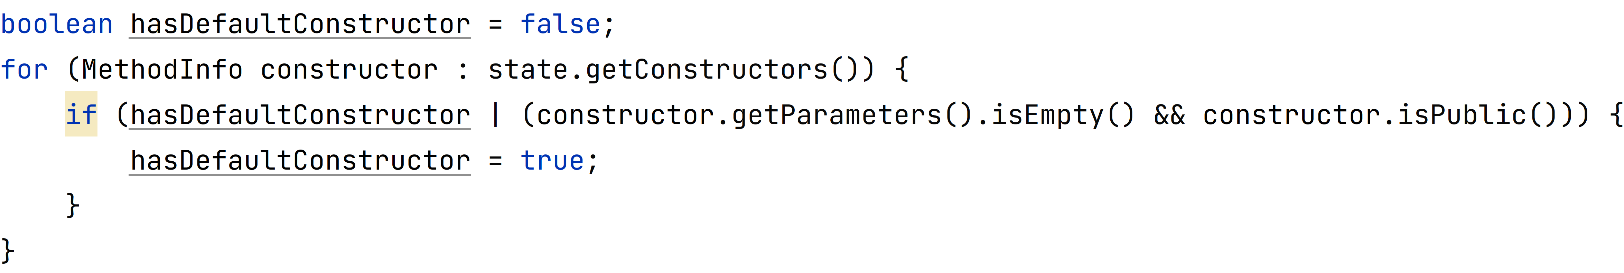
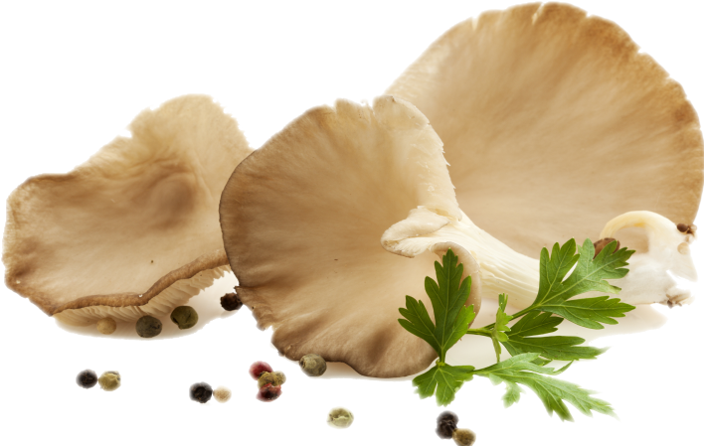
ДА...(НЕЯВНЫЙ IF)

Slide 38
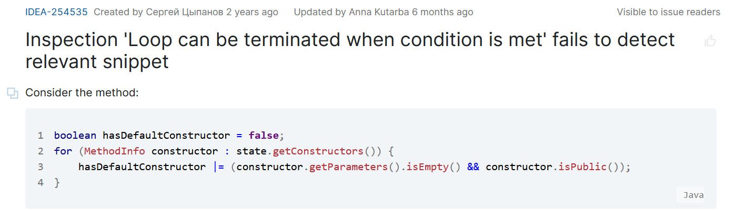
НО ЕЩЕ НЕ СДЕЛАНО...

Slide 39
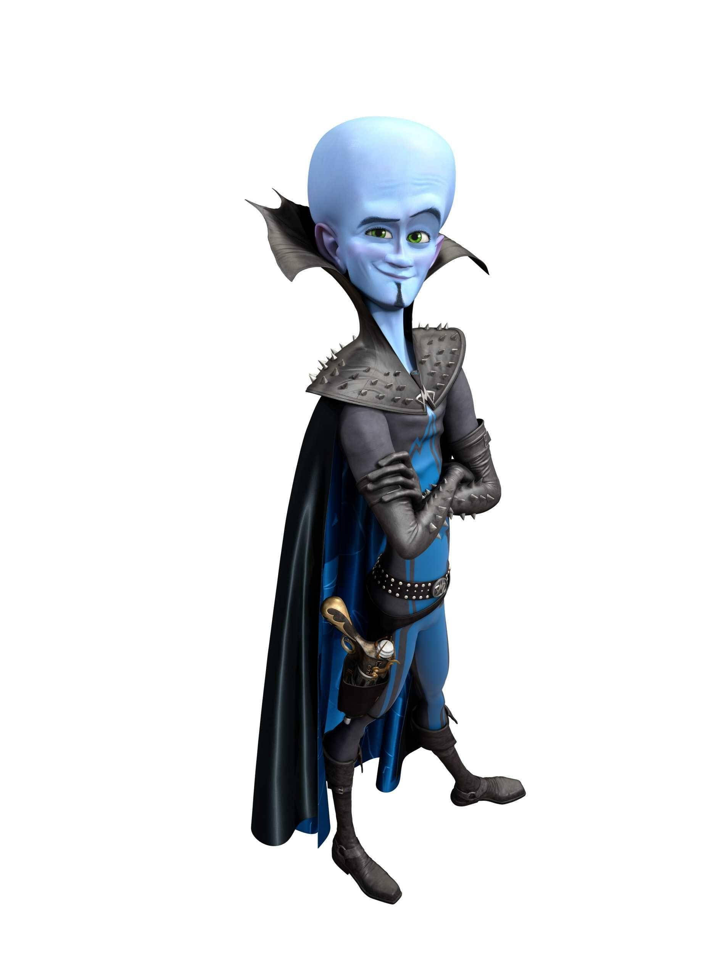
BIGBRAIN ИНСПЕКЦИИ

Slide 40
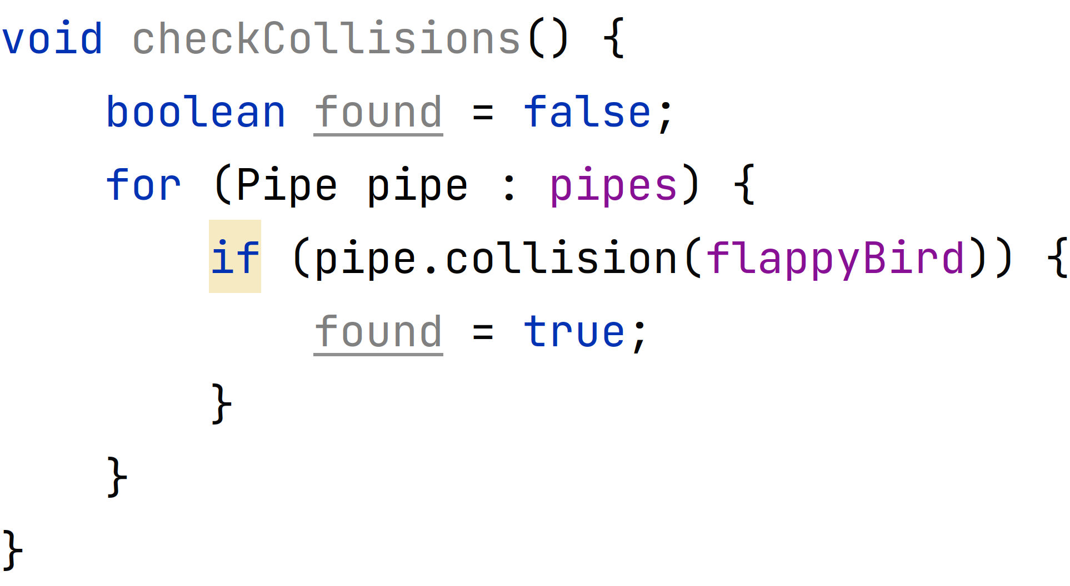
УдАлять IF целикоМ

Slide 41

ПЕРЕМЕННАЯ НЕ ИСПОЛЬЗУЕТСЯ
Есть объявление, без инициализатора
Есть только одно присваивание внутри if внутри цикла

Slide 42
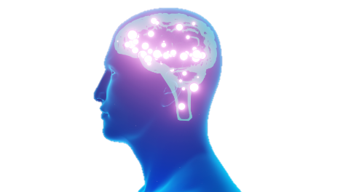
ПЕРЕМЕННАЯ НЕ ИСПОЛЬЗУЕТСЯ
Есть только записи, но нет чтения

Slide 43
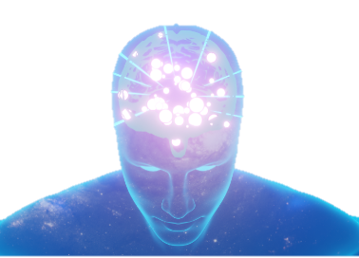
ПЕРЕМЕННАЯ НЕ ИСПОЛЬЗУЕТСЯ
Есть переприсваивания в другие переменные
Для всех этих переменных нет другого вида чтения

Slide 44
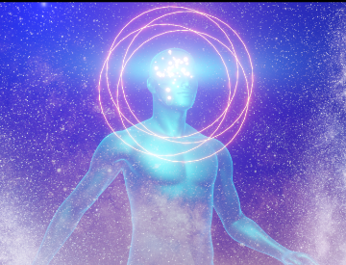
ИСПОЛЬЗОВАТЬ CONTROL-FLOW
Есть переприсваивания в другие переменные
Для всех этих переменных нет другого вида чтения

Slide 45
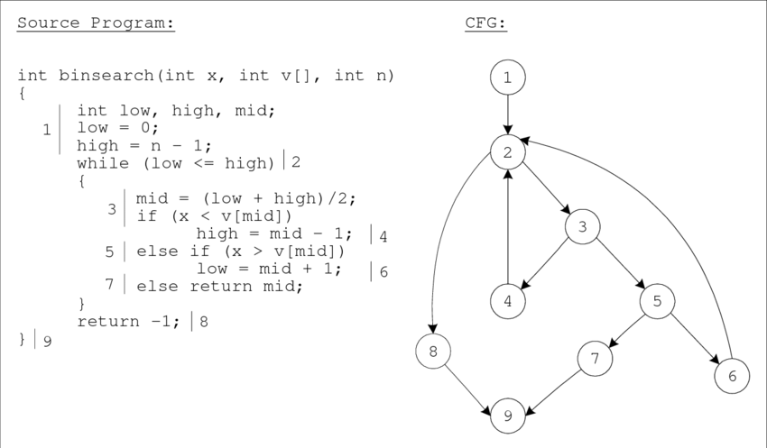
НУЖНО БОЛЬШЕ АБСТРАКЦИЙ

Slide 46
ГДЕ ЕЩЕ СТАТИЧЕСКИЙ АНАЛИЗ
Редактор
Дебаггер
Коммиты
Поиск
To be continued…

Slide 47
ИТОГ
Статический анализ – это автоматический анализ кода без его запуска
Очень часто в основе анализа лежит AST – представление кода в виде дерева
Написать базовую проверку вашего кода просто
Написать проверку для всех случаев бывает сложно, но весело

Slide 48
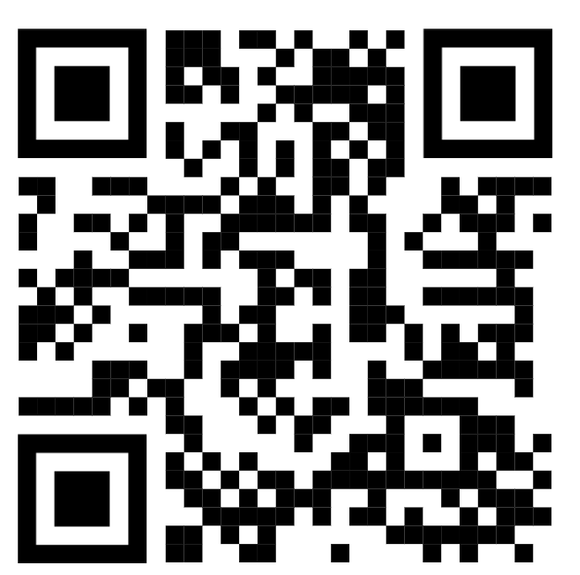

Q&A
@arty_s

Slide 49
BIG
CONCEPT
Bring the attention of your audience over a key concept using icons or illustrations

Slide 50
TRANSITION HEADLINE
1.
Let’s start with the first set of slides

Slide 51
YOU CAN ALSO SPLIT YOUR CONTENT
White
Is the color of milk and fresh snow, the color produced by the combination of all the colors of the visible spectrum.
Black
Is the color of ebony and of outer space. It has been the symbolic color of elegance, solemnity and authority.

Slide 52
IN TWO OR THREE COLUMNS
Yellow
Is the color of gold, butter and ripe lemons. In the spectrum of visible light, yellow is found between green and orange.
Blue
Is the colour of the clear sky and the deep sea. It is located between violet and green on the optical spectrum.
Red
Is the color of blood, and because of this it has historically been associated with sacrifice, danger and courage.

Slide 53

A PICTURE IS WORTH A THOUSAND WORDS
A complex idea can be conveyed with just a single still image, namely making it possible to absorb large amounts of data quickly.

Slide 54
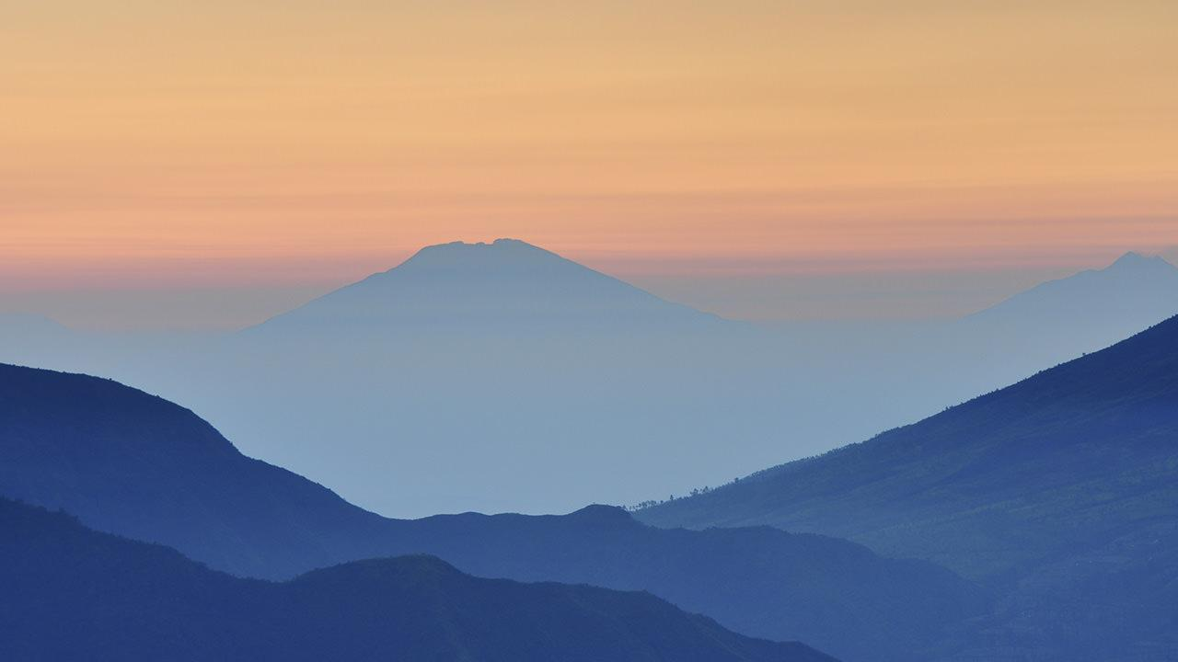
Want big impact?
USE BIG IMAGE.

Slide 55
USE CHARTS TO EXPLAIN YOUR IDEAS
White
Gray
Black

Slide 56
AND TABLES TO COMPARE DATA
 | A | B | C
Yellow | 10 | 20 | 7
Blue | 30 | 15 | 10
Orange | 5 | 24 | 16

Slide 57
89,526,124
Whoa! That’s a big number, aren’t you proud?

Slide 58
89,526,124$
185,244 users
100%
That’s a lot of money
And a lot of users
Total success!

Slide 59
OUR PROCESS IS EASY
first
second
last

Slide 60
Let’s review some concepts
Yellow
Is the color of gold, butter and ripe lemons. In the spectrum of visible light, yellow is found between green and orange.
Red
Is the color of blood, and because of this it has historically been associated with sacrifice, danger and courage.
Blue
Is the colour of the clear sky and the deep sea. It is located between violet and green on the optical spectrum.
Yellow
Is the color of gold, butter and ripe lemons. In the spectrum of visible light, yellow is found between green and orange.
Blue
Is the colour of the clear sky and the deep sea. It is located between violet and green on the optical spectrum.
Red
Is the color of blood, and because of this it has historically been associated with sacrifice, danger and courage.

Slide 61
4000
3000
2000
1000
0
You can insert graphs from Excel or Google Sheets

Slide 62
CREDITS
Special thanks to all the people who made and released these awesome resources for free:
Presentation template by SlidesCarnival
Photographs by Unsplash
Diverse device hand photos by Facebook Design Resources

Slide 63
PRESENTATION DESIGN
This presentation uses the following typographies and colors:
Titles: Montserrat
Body copy: Source Sans Pro
You can download the fonts on these pages:
https://www.fontsquirrel.com/fonts/montserrat
https://www.fontsquirrel.com/fonts/source-sans-pro
Sky Blue #00bef2 / Navy Blue #25516c
You don’t need to keep this slide in your presentation. It’s only here to serve you as a design guide if you need to create new slides or download the fonts to edit the presentation in PowerPoint®

Slide 64
EXTRA RESOURCES
2.
For Business Plans, Marketing Plans, Project Proposals, Lessons, etc

Slide 65
TIMELINE
Blue is the colour of the clear sky and the deep sea
Red is the colour of danger and courage
Black is the color of ebony and of outer space
Yellow is the color of gold, butter and ripe lemons
White is the color of milk and fresh snow
Blue is the colour of the clear sky and the deep sea
JAN
FEB
MAR
APR
MAY
JUN
JUL
AUG
SEP
OCT
NOV
DEC
Yellow is the color of gold, butter and ripe lemons
White is the color of milk and fresh snow
Blue is the colour of the clear sky and the deep sea
Red is the colour of danger and courage
Black is the color of ebony and of outer space
Yellow is the color of gold, butter and ripe lemons

Slide 66
ROADMAP
Blue is the colour of the clear sky and the deep sea
Red is the colour of danger and courage
Black is the color of ebony and of outer space
1
3
5
2
4
6
Yellow is the color of gold, butter and ripe lemons
White is the color of milk and fresh snow
Blue is the colour of the clear sky and the deep sea

Slide 67
GANTT CHART
 | Week 1 |  |  |  |  |  |  | Week 2
 | 1 | 2 | 3 | 4 | 5 | 6 | 7 | 8 | 9 | 10 | 11 | 12 | 13 | 14
Task 1
Task 2 |  |  |  |  |  | ◆
Task 3
Task 4 |  |  |  |  |  |  |  |  |  |  | ◆
Task 5 |  |  |  |  |  |  |  |  | ◆
Task 6
Task 7
Task 8

Slide 68
SWOT ANALYSIS
STRENGTHS
Blue is the colour of the clear sky and the deep sea
WEAKNESSES
Yellow is the color of gold, butter and ripe lemons
S
W
Black is the color of ebony and of outer space
OPPORTUNITIES
White is the color of milk and fresh snow
THREATS
O
T

Slide 69
BUSINESS MODEL CANVAS
Key Partners
Insert your content
Key Activities
Insert your content
Value Propositions
Insert your content
Customer Relationships
Insert your content
Customer Segments
Insert your content
Key Resources
Insert your content
Channels
Insert your content
Cost Structure
Insert your content
Revenue Streams
Insert your content

Slide 70
FUNNEL
AWARENESS
Insert your content
DISCOVERY
Insert your content
EVALUATION
Insert your content
INTENT
Insert your content
PURCHASE
Insert your content
LOYALTY
Insert your content

Slide 71
COMPETITOR MATRIX
HIGH VALUE 2
Competitor
Our company
Competitor
Competitor
LOW VALUE 1
HIGH VALUE 1
Competitor
Competitor
Competitor
LOW VALUE 2

Slide 72
Weekly Planner
 | SUNDAY | MONDAY | TUESDAY | WEDNESDAY | THURSDAY | FRIDAY | SATURDAY
09:00 - 09:45 | Task | Task | Task | Task | Task | Task | Task
10:00 - 10:45 | Task | Task | Task | Task | Task | Task | Task
11:00 - 11:45 | Task | Task | Task | Task | Task | Task | Task
12:00 - 13:15 | ✔ Free time | ✔ Free time | ✔ Free time | ✔ Free time | ✔ Free time | ✔ Free time | ✔ Free time
13:30 - 14:15 | Task | Task | Task | Task | Task | Task | Task
14:30 - 15:15 | Task | Task | Task | Task | Task | Task | Task
15:30 - 16:15 | Task | Task | Task | Task | Task | Task | Task

Slide 73
SlidesCarnival icons are editable shapes.
This means that you can:
Resize them without losing quality.
Change fill color and opacity.
Change line color, width and style.
Isn’t that nice? :)
Examples:

Slide 74
Diagrams and infographics

Slide 75
You can also use any emoji as an icon!
And of course it resizes without losing quality.
How? Follow Google instructions https://twitter.com/googledocs/status/730087240156643328
✋👆👉👍👤👦👧👨👩👪💃🏃💑❤😂😉😋😒😭👶😸🐟🍒🍔💣📌📖🔨🎃🎈🎨🏈🏰🌏🔌🔑 and many more...

